Slide 1
SABİHA ÇİFTÇİ MESLEKİ VE TEKNİK ANADOLU LİSESİ

Slide 2
ÇOCUK GELİŞİMİ
VE EĞİTİMİ ALANI

Slide 3
BİR ÇOCUK GELİŞİR
DÜNYA DEĞİŞİR

Slide 4
AMACI
0-18 yaşlar arasındaki
Normal gelişim gösteren,
Engeli olan, korunmaya muhtaç,
Çalışan, mülteci, suçlu çocuklar ile
Hastanede yatan çocukların, zihinsel, sosyal, motor, dil, duygusal gelişimlerini, özbakım becerilerini değerlendirebilen, tüm gelişim ve beceri alanlarını destekleme konusunda çocuğa, aileye, eğitimciye ve topluma hizmet sunan çocuk gelişimi uzmanı yetiştirmektir

Slide 5
Erken çocukluk yılları (okul öncesi eğitim) çocuğun gelişiminin en hızlı olduğu dönemdir. Kadının çalışma hayatına atılması ve okul öncesi eğitimin öneminin giderek daha da anlaşılması nedeniyle alan hızla gelişmiş, bu da okul öncesi eğitim kurumlarına olan talebi arttırmıştır.

Slide 6
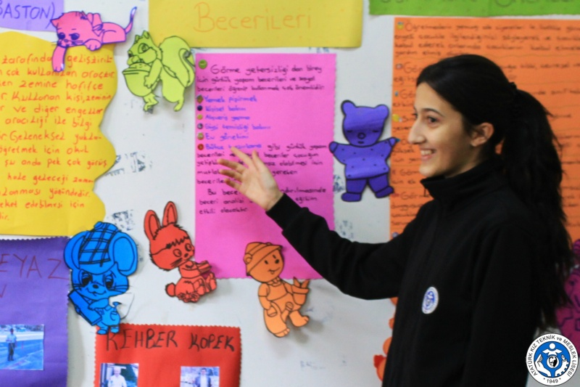
Bu kurumlarda görev alacak nitelikli ve iyi yetişmiş eleman ihtiyacı da gün geçtikçe önem kazanmaktadır. Alan Programının Eğitim Süresi, 9. Sınıftan sonra 3 Öğretim Yılı ile, Toplam 4 Yıldır

Slide 7
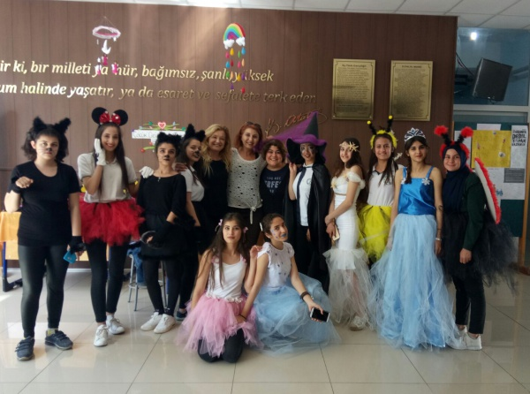
GİRİŞ KOŞULLARI
İlköğretimden mezun olduktan sonra; istediğiniz liseyi tercih edebilmeniz için "mahallindeki lise türlerinden tercih ekranınızda evinize en yakın 9 tane okul seçeneği sunulacak « yapacağınız 5 tercih içinde okulumuza ilk tercihinizde yer vermeniz yeterli olacaktır.
9. sınıftan sonra alan tercih formunda alanı tercih etmek ve belirlenen kontenjan içerisine girme hakkı kazanabilmek.

Slide 8
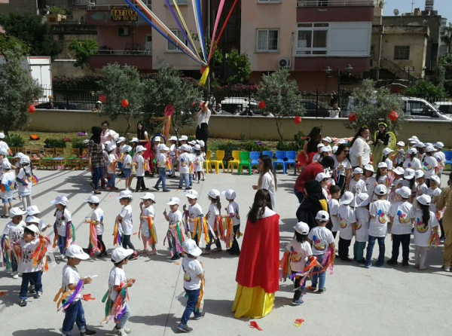
DAL PROGRAMLARI
Erken çocukluk
Özel eğitim

Slide 9
ÇOCUK GELİŞİMİ ALANI MESLEK DERSLERİ
10. SINIF
Çocuk gelişimi 5 saat
Çocuk ruh sağlığı 2 saat
Anne çocuk sağlığı 3 saat
Dramatik etkinlikler 2 saat
Erken çocukluk ve özel eğitimde kurumlar 2 saat
11. SINIF
Erken çocuklukta program 10 saat
Oyun ve oyuncak yapımı 6 saat
Yetersizlik türleri ve kaynaştırma 6 saat
12.SINIF
Çocukla İletişim 2 saat
Erken çocuklukta özbakım 2 saat

Slide 10
10. Sınıfta derslerin çoğu teorik işlenmektedir.
11. Sınıfta dersler daha çok uygulamaya yönelik işlenmektedir.
12. Sınıfta beceri eğitimi dersi için 3 gün STAJ a gidilmektedir.

Slide 11
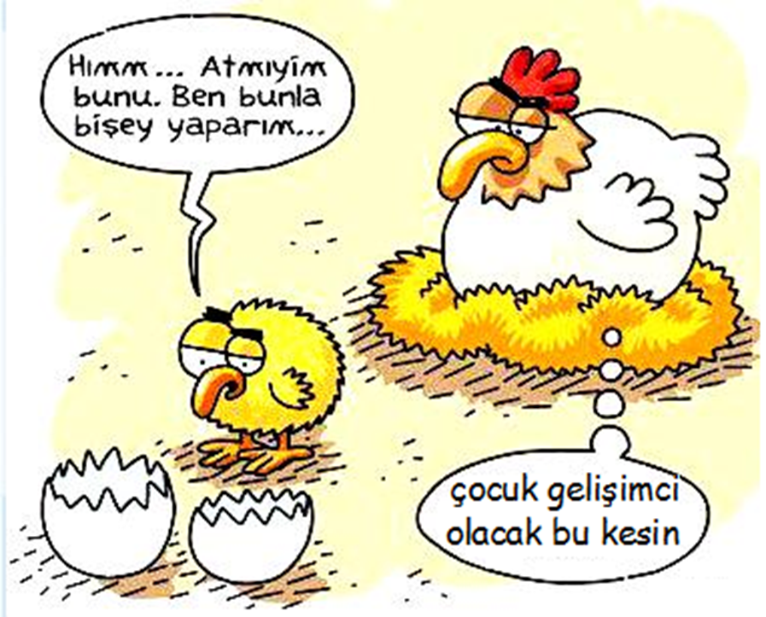
Çocuk gelişimi etkinliklerinde fikir üretmek; bir ürün oluşturmak önem taşımaktadır.
Ve bunun için genellikle artık materyaller kullanılmaktadır.

Slide 12
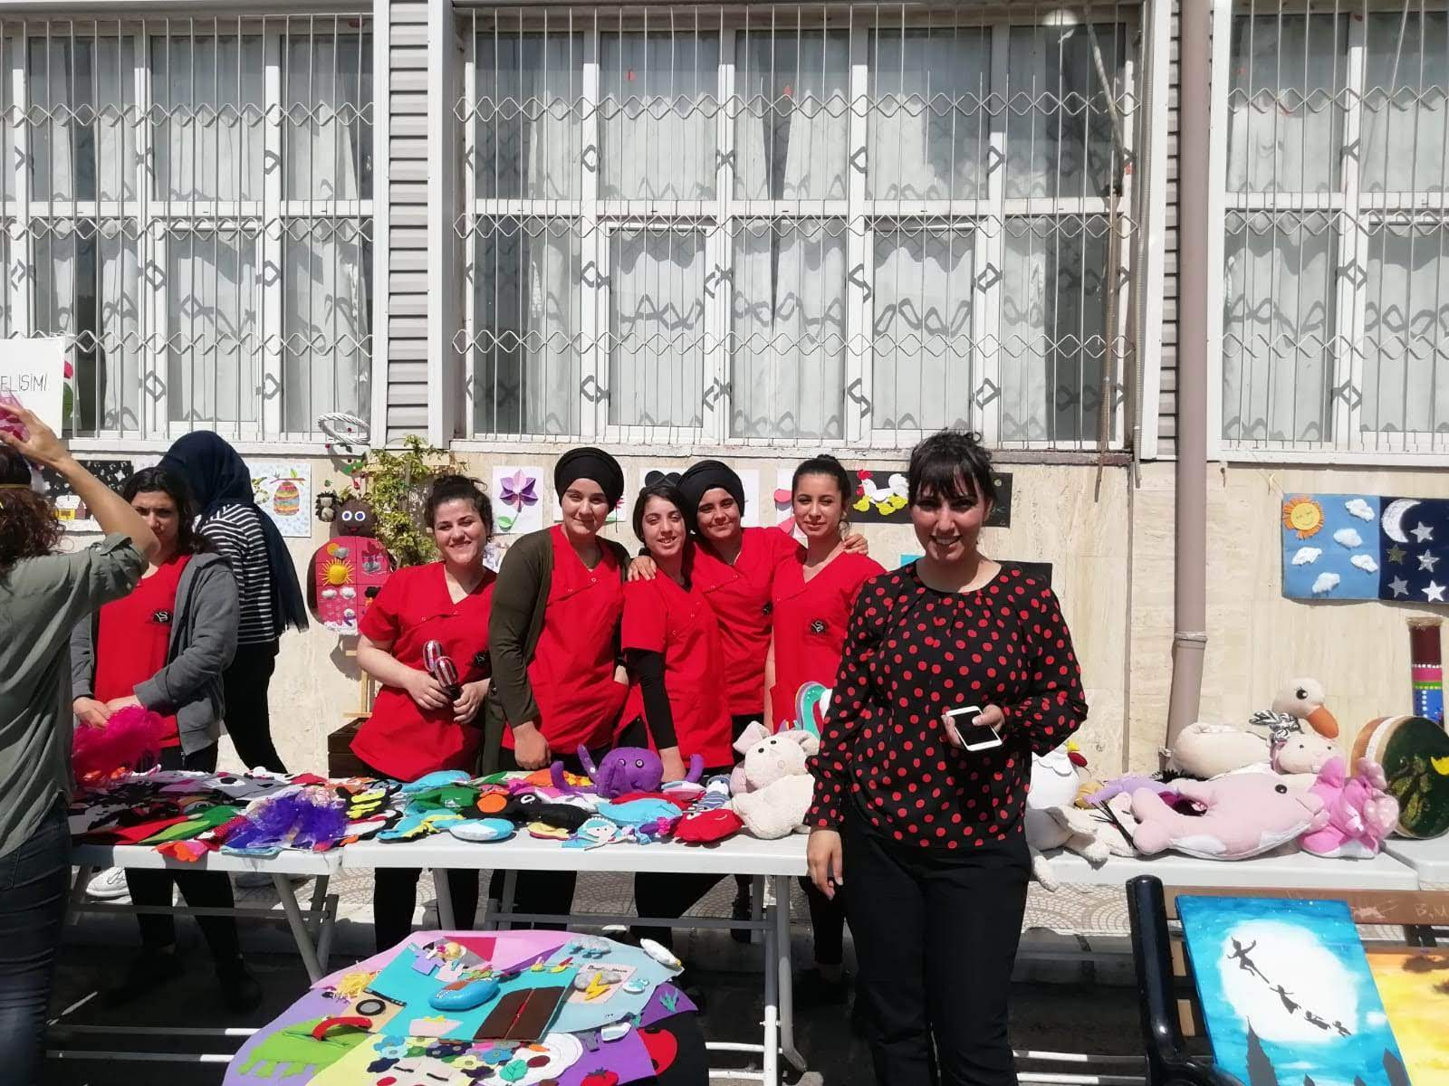

Slide 13
ÇOCUK GELİŞİMİ EĞİTİMİ ALDIĞIMDA NELER YAPABİLİRİM?
Hem normal gelişim gösteren hem de özel gereksinimli çocukların bilişsel gelişim, dil gelişimi, motor gelişim ve sosyal-duygusal gelişim özeliklerini bilir, değerlendirir ve çocuklara bu gelişim özeliklerine göre eğitim verebilirim.

Slide 14
AİLELERE :
Anne-çocuk sağlığı,
Anne-çocuk beslenmesi,
Çocuk ruh sağlığı,
Çocukları tanıma teknikleri ,
Çocuk hakları ,
Özel eğitim,
İlkyardım
gibi konularda rehberlik
edebilir,
Okul öncesi eğitimde
aile katılımını
sağlayabilirim.

Slide 15
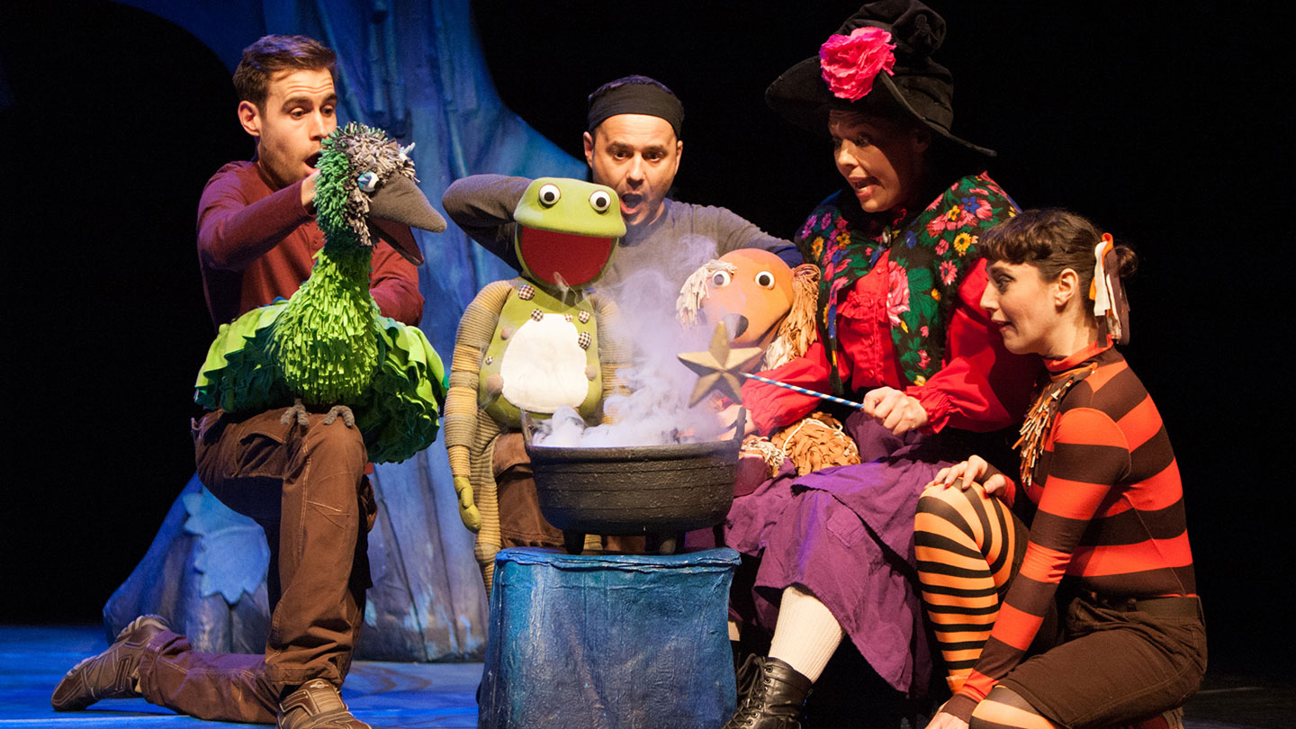
Çalıştığım kurumlarda oyun, drama, görsel sanat, müzik ve bilgisayar etkinlikleri planlayıp uygulayabilirim.

Slide 16
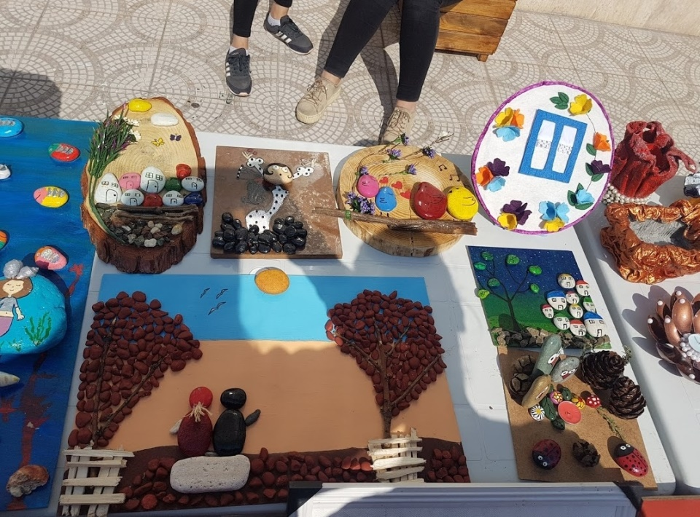
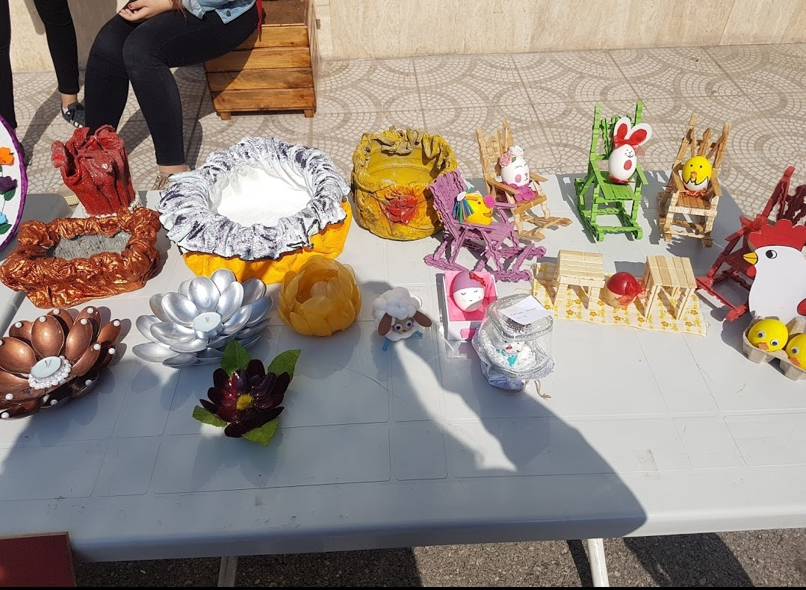
Çalıştığım kurumlarda eğitim gereksinimleri doğrultusunda araç-gereç geliştirip kullanabilirim.

Slide 17
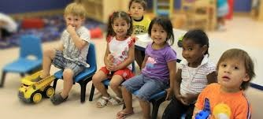
Çalıştığım kurumlarda yıllık planı takip edebilir, günlük plan hazırlayıp uygulayabilir ve bu planlara uygun etkinlikler düzenleyebilirim.
Özel eğitime muhtaç çocukların gelişimlerine ve uyumlarına yardımcı olabilirim
Kişisel ve mesleki yeterliliklerimi geliştirebilirim.

Slide 18
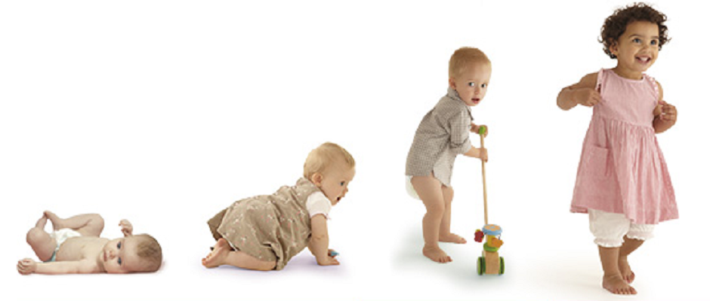
ÇOCUK GELİŞİMCİLERİN DANIŞMANLIK
ALANLARI:
Bebeğinizin/çocuğunuzun gelişim durumunu değerlendirme
Çocuğunuzun zihinsel, fiziksel, sosyal-duygusal ve konuşma becerilerinin yaşına uygun olup olmadığı konusu

Slide 19
Yemek yememe, uyku, oyun ve oyuncak seçimi konuları
Televizyon, kitap, bilgisayar vb. konuların çocuklar üzerindeki etkisi ve çocuklara olumlu ya da olumsuz katkıları
Çocuklardaki çeşitli davranış sorunlarının çözümü ve davranışların yapılanması (yalan söyleme, saldırganlık, mastürbasyon, alt ıslatma, dışkı kaçırma, dikkat eksikliği, madde bağımlılığı, inatlaşma, öfke kontrolü, mutizm, uyku problemi, parmak emme, beslenme bozukluğu )

Slide 20
Çocukları etkileyen olumsuz durumlar ve çözümler (kuşak çatışması, ihmal istismar, okul fobisi
Kardeşler arası ilişkileri düzenleme
Aile içi değişikliklerde çocuğa nasıl yaklaşılacağı (boşanma, tek ebeveyn, ölüm, regresyon vb.)
Anne-baba tutumları
Anne-baba eğitimi ve aile danışmanlığı
Televizyondaki çocuk kanallarında, çocuk tiyatrolarında, çocuk yayınevlerinde, oyuncak üretimi konusunda
Engelli çocuk aileleri için özel eğitim desteği

Slide 21
ÇOCUK GELİŞİMCİDE ARANAN
ÖZELLİKLER
İş ahlakına sahip,
Türkçeyi iyi konuşan,dil bilgisi kurallarini bilen
Hoşgörülü ve sabirli kimseler olmalari gerekir.
Pratik bir şekilde problemleri çözebilen,
El ve parmaklarini ustalikla kullanabilen,
Görgü kurallarini bilen ve uygulayan,
Fiziksel- ruhsal yönden sağlıklı olan,
Yaratici, araştirici ve gelişime açık,
Iletisim becerilerine sahip,
Ekip çalışmasına uygun,
Planli,
Organizasyon yapabilen,

Slide 22
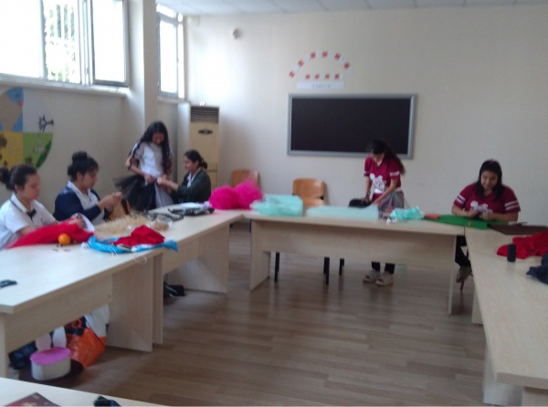

Slide 23
MEZUN OLDUKTAN SONRA NERELERDE ÇALIŞABİLİRİM?
Milli Eğitim Bakanlığı’na bağlı özel ve resmi okulların okul öncesi eğitim merkezlerinde ve yüksek öğrenim mezunu olduktan sonra mesleki teknik liselerde,
Anasınıflarında,
Çocuk yuvaları ve kreşlerde çalışabilirim,

Slide 24
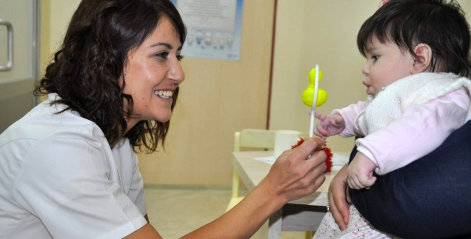
Meslek lisesi mezun diplomamla(iş yeri açma belgesi ile) kreş ve anaokulu açabilirim,
Çocuk sağlığı merkezlerinde,
Hastanelerin çocuk servislerinde, çocuk kliniklerinin oyun odalarında,
Özel eğitim ve rehabilitasyon merkezlerinde çalışabilirim.
Aile ve Sosyal Politikalar Bakanlığına bağlı kurum ve kuruluşlarda çalışabilirim

Slide 26
ÇOCUK GELİŞİMİ ALANI KARİYER OLANAKLARI
Meslek Liselerinin "Çocuk Gelişimi ve Eğitimi" alanından mezun olanlar, ÖSYM tarafından yapılan Yükseköğretim Kurumları Sınavının (YKS) ilk oturumunda başarılı olmaları ve kendi alanlarının ön lisans programlarını tercih etmeleri durumunda ek puan almaları nedeniyle diğer bölümlerden mezun olanlara göre bu bölümlere öncelikle yerleştirilmektedirler.

Slide 27
Ayrıca , ÖSYM tarafından yapılan YKS'ye girip YKS'nin 1. oturumu (TYT) ve 2. oturumu (AYT) de başarılı olmaları durumunda çocuk gelişimi alanı ile ilgili olan aşağıdaki lisans programlarına başvurabilirler.
LİSANS PROGRAMLARINDAN;
Okul Öncesi Öğretmenliği
Okul Öncesi Öğretmenliği (Açık Öğretim)
Çocuk Gelişimi ve Eğitimi
Görme Engelliler Öğretmenliği
İşitme Engelliler Öğretmenliği
Zihinsel Engelliler Öğretmenliği
Üstün Zekalılar Öğretmenliği
Sosyal Hizmetler Yüksek Okulu
Psikolojik danışmanlık ve rehberlik

Slide 28
Lisans programını tamamlayan bireyler isterlerse üniversitede kalarak akademik kariyer de yapabilirler.
Isteyen ögrenciler egitimlerine yüksek lisans düzeyinde de devam edebilirler.

Slide 29
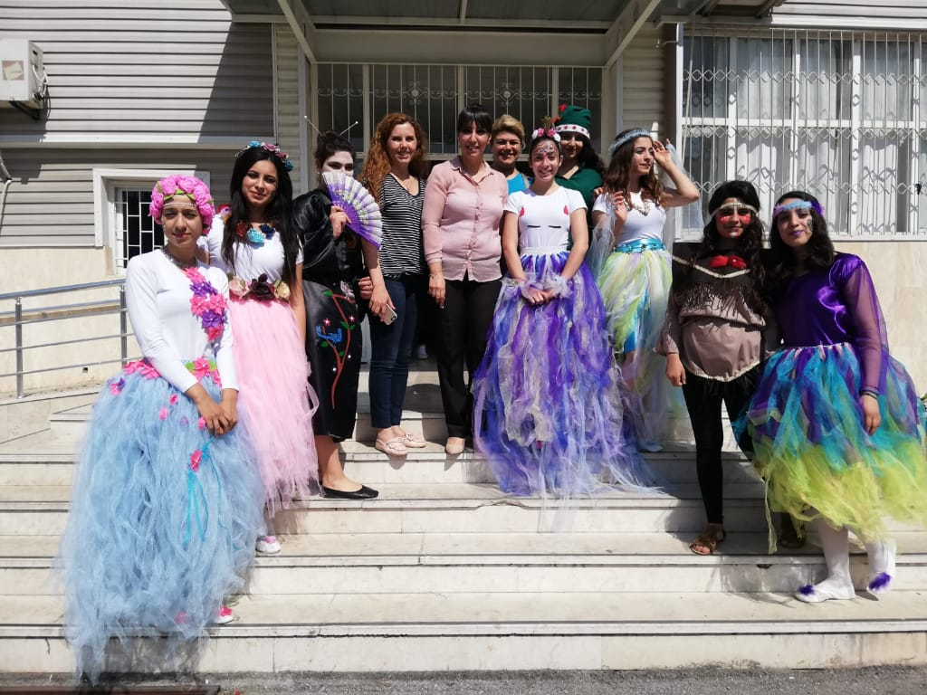
OKULUMUZ VE ETKİNLİKLERİMİZDEN GÖRÜNTÜLER

Slide 30
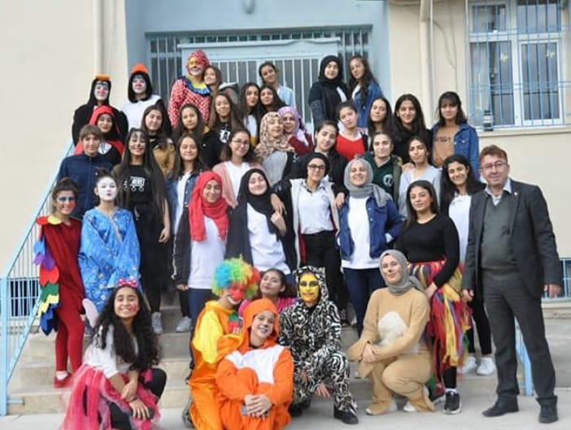

Slide 31
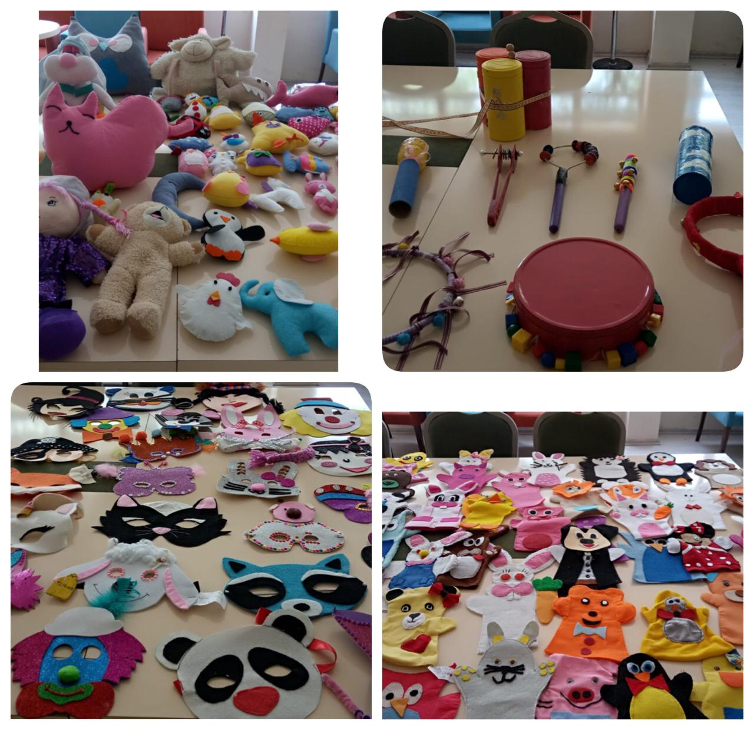

Slide 32
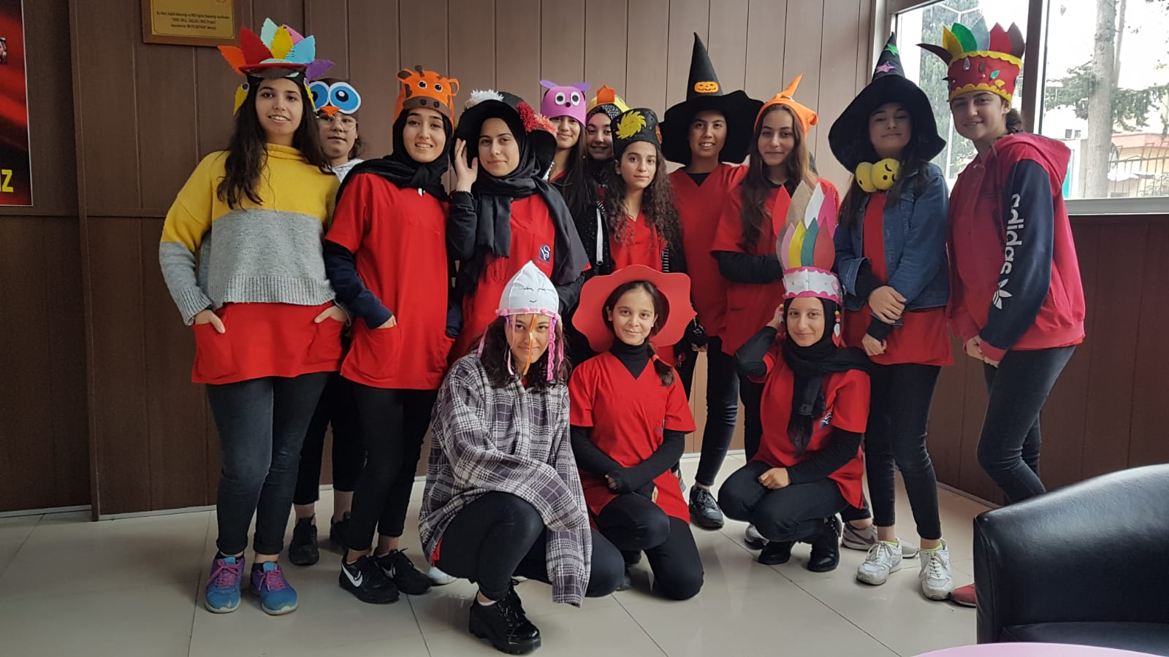

Slide 33
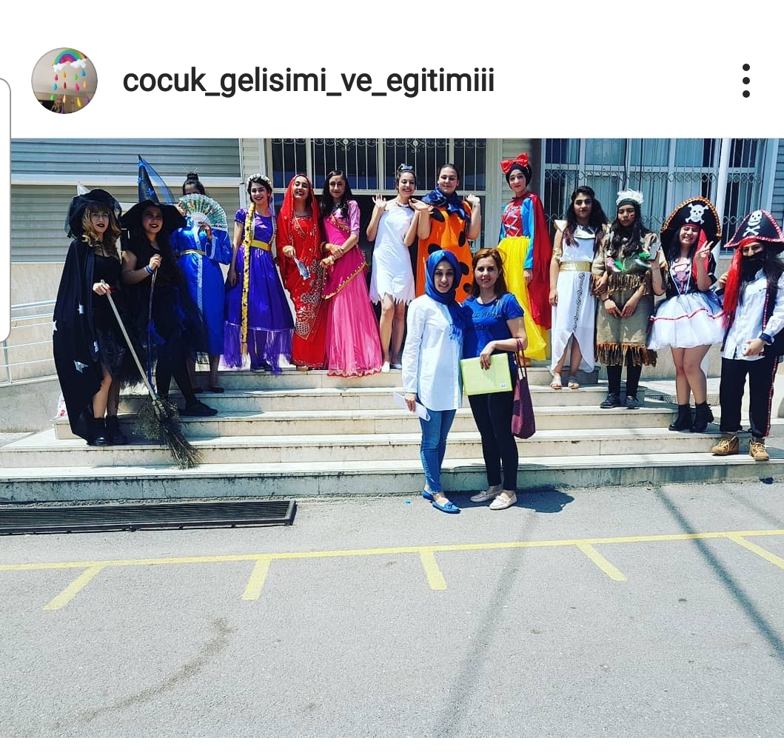

Slide 34
DİNLEDİĞİNİZ İÇİN TEŞEKKÜR EDERİM.
GÜLBAHAR ÖNDER
ÇOCUK GELİŞİMİ VE EĞİTİMİ BÖLÜMÜ
ALAN ŞEFİ

